Slide 1
프로그램 설명서

Slide 2
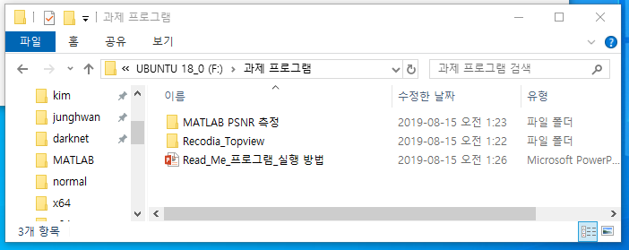
과제 프로그램 zip을 풀면 다음과 같이 두개 폴더가 나옵니다.
MATLAB PSNR 측정
Recodia_Topview

Slide 3
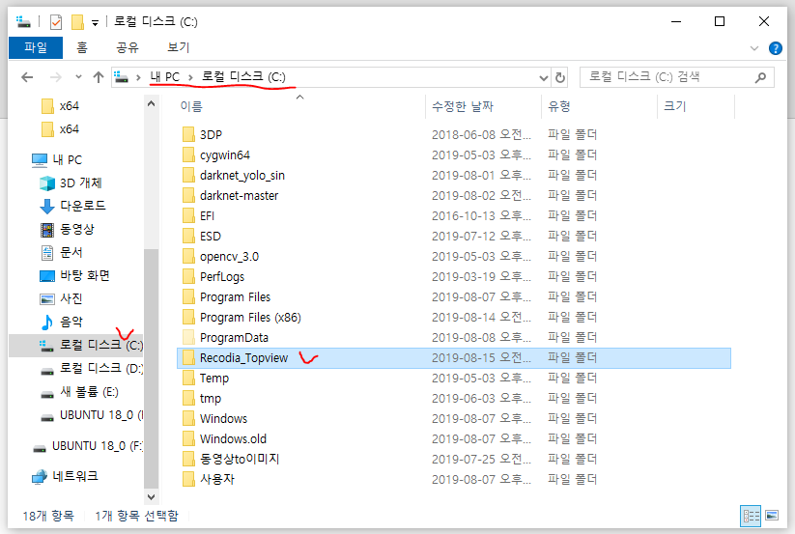
Topview를 만들기 전에 먼저 Recodia_Topview 폴더를 C 드라이브에 옮겨줍니다.
(주의 : 본 프로그램은 C 드라이브에서만 작동함.)

Slide 4
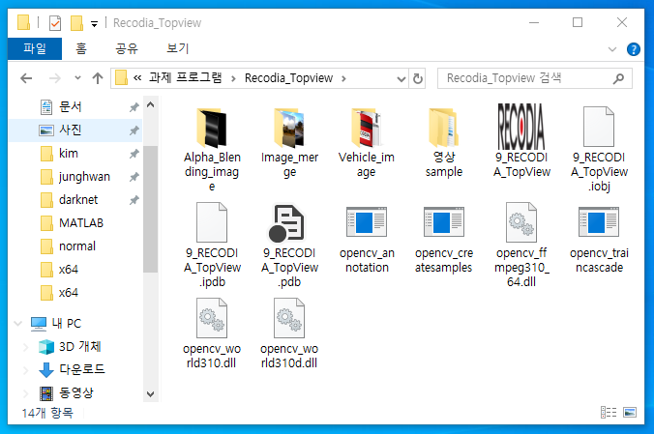
Recodia_Topview 폴더를 열어보면 다음과 같이 파일들이 있습니다.

Slide 5

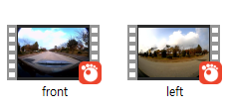


Image_merge 폴더는 TopView를 만들기 위한 Source 영상을 넣는 폴더입니다. 즉, Topview를 만들기 원하는
4채널 영상 파일을 넣으면 됩니다.
(단, 여기서 주의할 점은 avi 파일만 됨. 그리고 파일명이 front, rignt, left, rear만 됨)
영상 sample 폴더는 TopView를 만들기 위한 Source 영상들 입니다. 변형하기 원하는 파일들을 선택해서
Image_merge 폴더에 넣으면 됩니다.

Slide 6
Image_merge 폴더에 TopView를 만들기 위한 Source 영상들을 넣었다면….
9_RECODIA_TopView.exe 파일을 클릭해서 실행시킵니다.
클릭

Slide 7
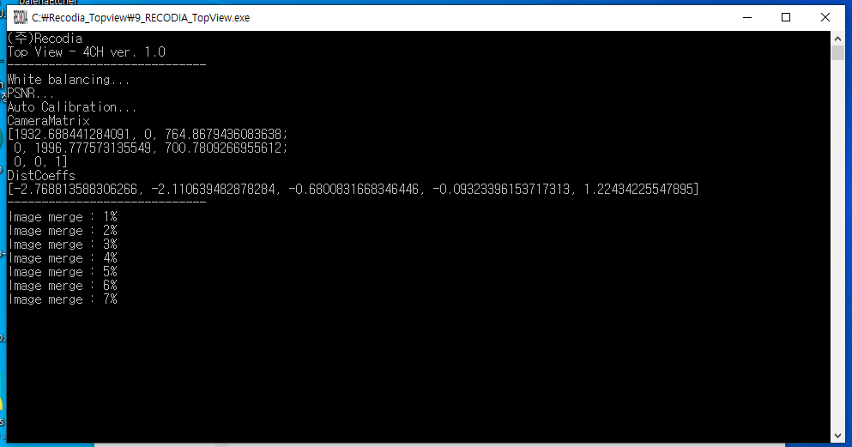
100% 되면 영상 합성이 끝납니다….. 약 1분 소요

Slide 8
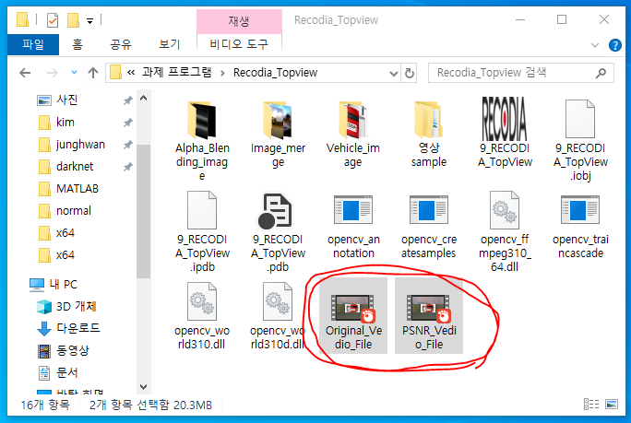
합성이 끝나면 아래와 같이 이전에 없던 파일이 두개 생깁니다.
Original_Vedio_File.avi
PSNR_Vedio_File.avi
두 영상은 화소가 동일하지 않아 PSNR 측정에서 차이가 발생합니다.
PSNR 측정은 MATLAB으로 진행했습니다.
MATLAB으로 측정하는 방법은 다음장에 ….

Slide 9
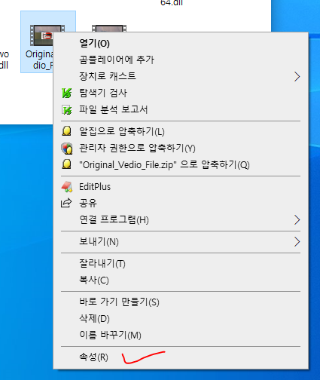
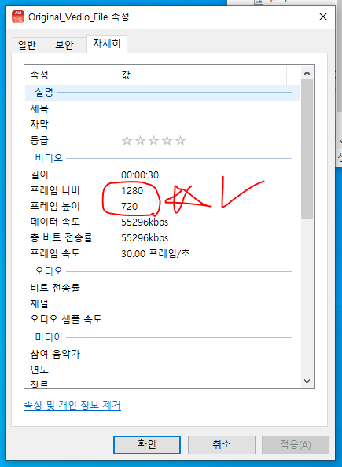
Original_Vedio_File.avi
PSNR_Vedio_File.avi
두 avi 파일은 1280 X 720 으로 HD급 입니다.
오른쪽 마우스 클릭 -> 속성 -> 자세히

Slide 10
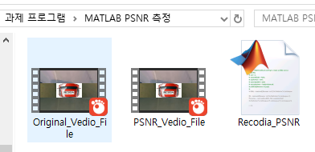
“”MATLAB PSNR 측정”” 폴더를 열면 다음과 같은 파일들이 있습니다.
MATLAB이 설치 되어 있다면… 클릭해서 열수가 있습니다.
클릭
참고로, Original_Vedio_File.avi와 PSNR_Vedio_File.avi
파일은 아까 TOPVIEW 변환 프로그램을 통해서 얻은
파일을 옮겨 놓은 것입니다…

Slide 11
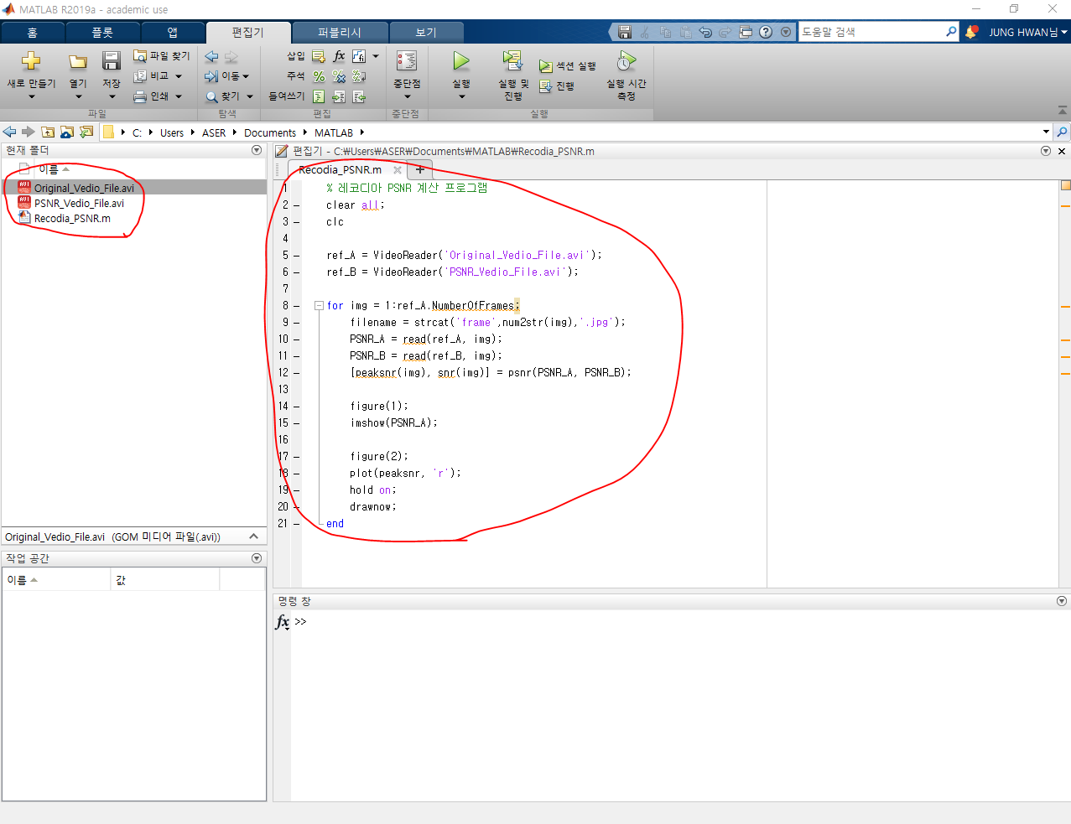
Original_Vedio_File.avi와 PSNR_Vedio_File.avi 파일은
사진과 같이 MATLAB의 실행 경로에 옮겨 둡니다.
프로그램의 자세한 설명은 생략합니다…..
대략적으로 말씀드리 자면 영상의 frame 개수에 맞게
For문을 돌려서 PSNR을 측정합니다.
PSNR은 MATLAB에서 제공하는 함수를 사용함.

Slide 12
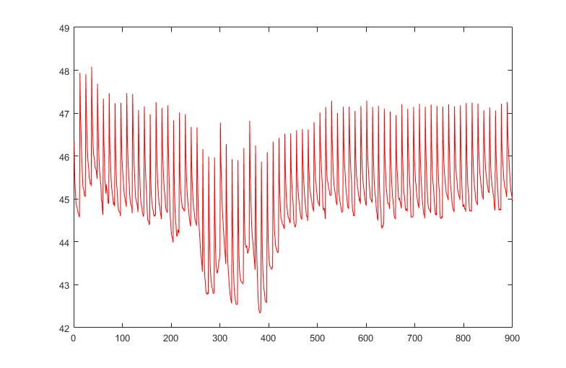
PSNR결과…..
사진 한 장으로 할 수 있지만 동영상 frame 전체의
PSNR을 다음과 같이 구함.
최소 약 42db 에서 최대 약 48db을 왔다 갔다 함.
성능이 너무 좋아서 낮출까 생각 중입니다….

